Slide 1

Добровольческая деятельность МБУ «СКДЦ «Современник»:
Добровольческое любительское объединение «Открытые сердца»
И
Молодёжное объединение «БУМ»

Slide 2

ДЛО «Открытые сердца»
Цель: организация волонтерской деятельности и добровольчества,
а также создание пространства для общения и содержательного досуга горожан
Задачи:
- Вовлечение жителей города в активную культурно-творческую деятельность и добровольчество
- Дальнейшее совершенствование организации досуга и удовлетворение духовных запросов людей серебряного возраста (45+)
- Обеспечение преемственности исторического, культурного наследия от старшего поколения молодым, детям через взаимодействие в группах (45+) и (12+)
- Воспитание у подрастающего поколения глубокого уважения к своему народу, стране, Малой Родине (12+)
- Воспитание чувства гражданственности и патриотизма, преемственности поколений, социализации ветеранов, людей с ОВЗ
- Активизация деятельности по работе с ветеранами, укрепление партнёрских отношений с Советами Ветеранов города
- Привлечение внимания общественности и властей к проблемам людей старшего поколения

Slide 3
ДЛО «Открытые сердца»
Основная часть участников КФ – это лица «серебряного» возраста. Вторая молодость – это не миф, а объективная реальность.
Участие в мероприятиях ДЛО наполнит содержанием, поможет адаптироваться в положении пенсионера и откроет новые перспективы и успех в будущем.
популяризация добровольческой деятельности ГО «Город «Лесной», участие в организации акций и общегородских праздников, активная творческая деятельности в стенах СКДЦ «Современник», знакомство с традиционной культурой народов России, духовное развитие.

Slide 4
ДЛО «Открытые сердца»
Направление работы:
«Справочное бюро» (организация встреч и круглые столы)
Проведение мастер классов и тренингов
Гимнастика для жизни (здоровый образ жизни)
Открытый кинопоказ (в помещении клуба и коллективные походы)
Проект «И100рия в лицах» (история города и судьбы, составление родословных)
Мир моих увлечений (знакомство с увлечениями, посещение выставок)

Slide 5
Проекты ДЛО «Открытые сердца»
Проект «Почтенный возраст» (чествование ветеранов города
90, 95 лет, адресная помощь на дому)
«Дорогами памяти» (патриотический проект о ветеранах боевых
действий)
Лесное долголетие (популяризация ЗОЖ, зарядка с олимпийской чемпионкой)
Проект «ЭКОпривычки в каждый дом» (раздельный сбор мусор, популяризация культурного выгула собак)
Проект «Открытый кинопоказ» совместно с кинотеатром «Ретро»
Проект «Карта добрых дел» (формирование интерактивной карты-адресной схемы Лесного по сигналам-SOS от Лесничан и ответной помощи партнеров и друзей проекта)
Форум «Аллея дружбы» (в рамках проекта «Карта добрых дел», ежегодное чествование партнеров и друзей, работа площадок)

Slide 6
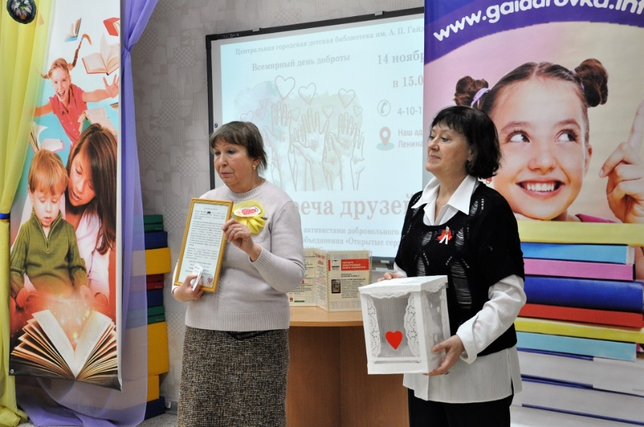
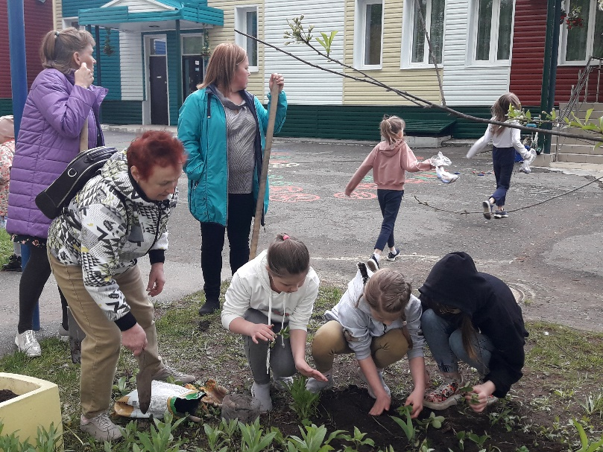
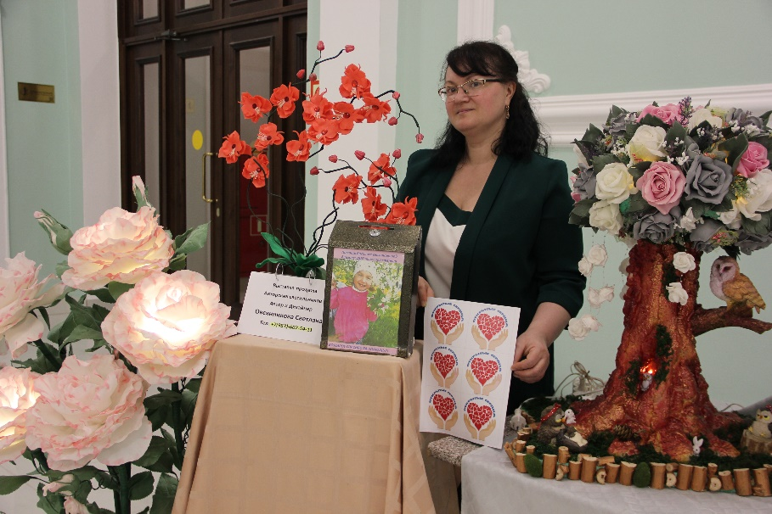
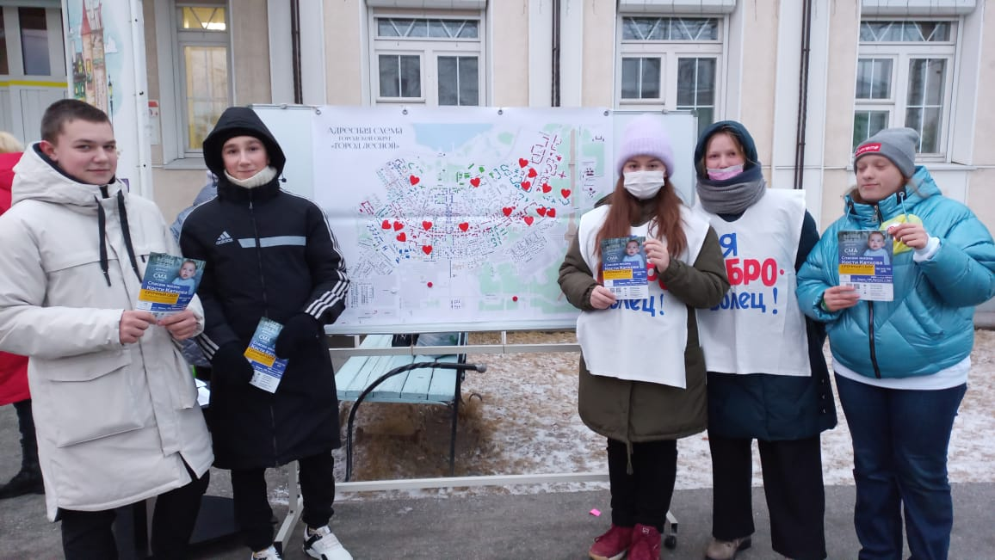
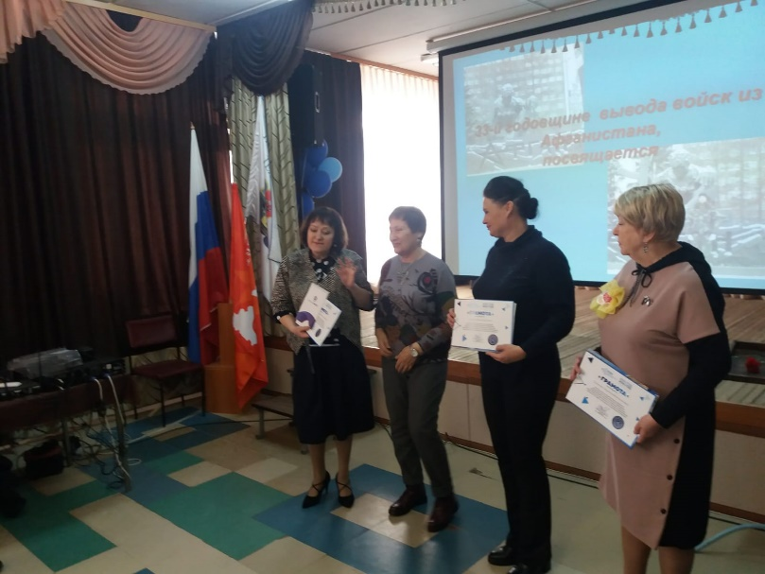
Проект КАРТА ДОБРЫХ ДЕЛ и акция ЯЩИК ДОБРЫХ ДЕЛ
Адресная помощь детям из семей, оставшихся без попечения родителей
Инклюзивное волонтерство. Помощь семье, воспитывающей ребенка с ДЦП Светлана Овсянникова на выставке продаже своих светильников
Привлечение друзей и партнеров
проекта КАРТА ДОБРЫХ ДЕЛ
Проект ДОРОГАМИ ПАМЯТИ
Участие в чествовании ветеранов боевых действий

Slide 7


Slide 8
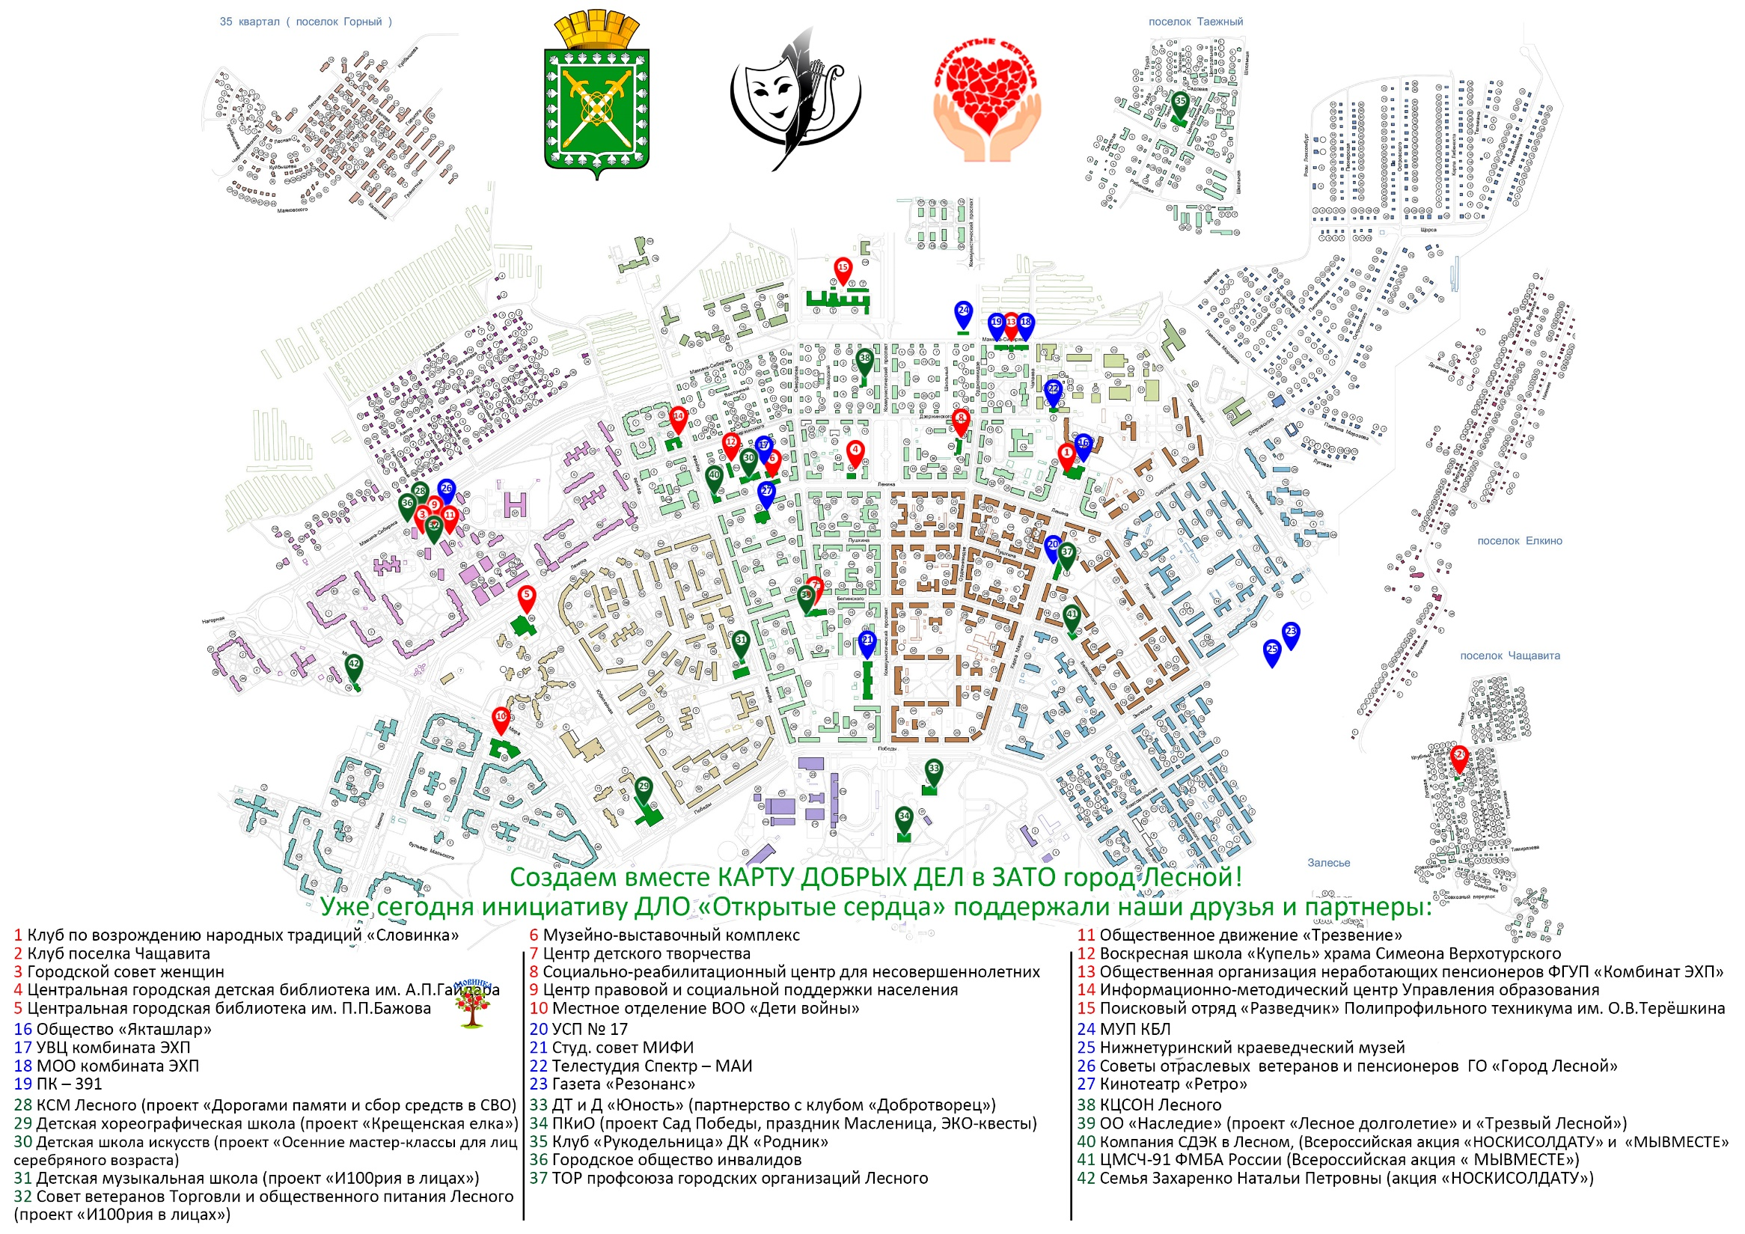

Slide 9
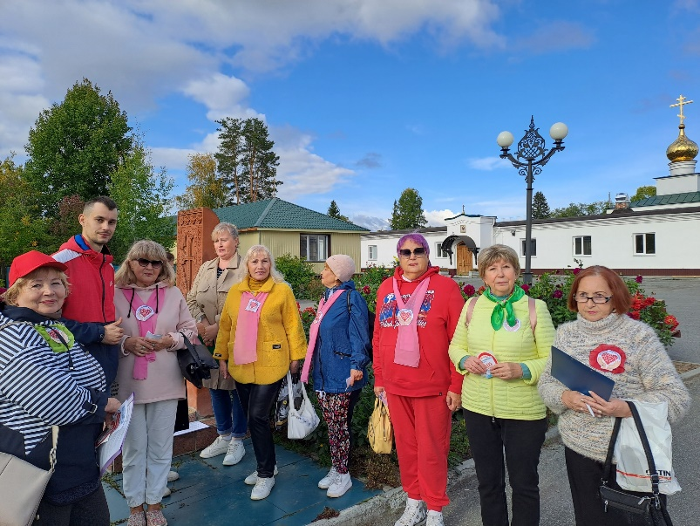
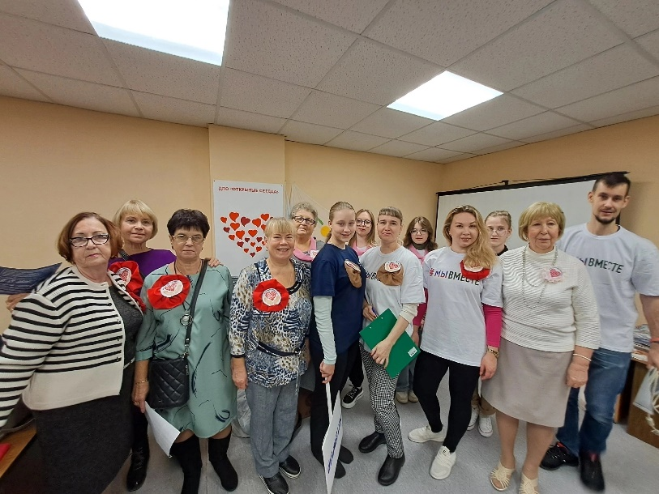
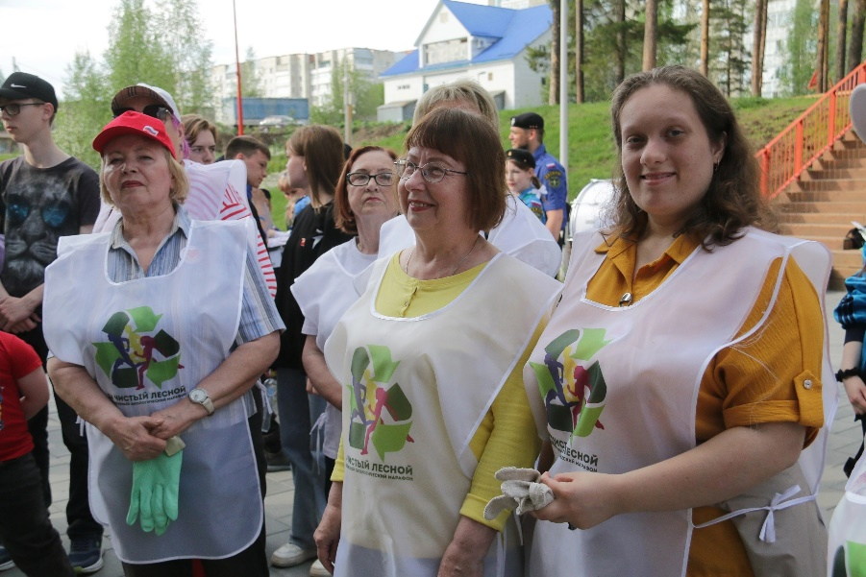
ДЛО «Открытые сердца» в социальных сетях
Руководитель – Татьяна Ильдаровна Уфимцева https://vk.com/id455563287
Группа ДЛО «Открытые сердца» - https://vk.com/dobrovolec_lesnoy

Slide 10

Молодёжное объединение «БУМ»
Цель: объединение подростков и молодежи в единое сообщество для совместного занятия досуговой и добровольческой деятельностью.
Задачи:
на основе общих интересов осуществление совместной деятельности;
удовлетворение духовных и иных нематериальных потребностей, социальное становление и развитие членов объединения;
- Помощь в защите своих прав и свобод, формирование мировоззрения, воспитания эстетического вкуса;
- на основе привития навыков самоуправления и самообразования, развитие инициативы и добровольчества.

Slide 11

Молодёжное объединение «БУМ»
Основные направления работы:
- дебаты (развитие понятийной формы мышления);
- настольные игры (развитие логического мышления, навыков общения
со сверстниками);
- проектирование (развитие пространственного мышления);
- организация и проведение социальных акций (развитие чувства патриотизма, ответственности);
участие в культурно-массовых мероприятиях (развития творческих способностей: постановки речи, развитие слуха,
чувства ритма, опорно-двигательного аппарата, моторики);
- танцы и вокал (развитие опорно-двигательного аппарата, слуха и постановка голоса).

Slide 12
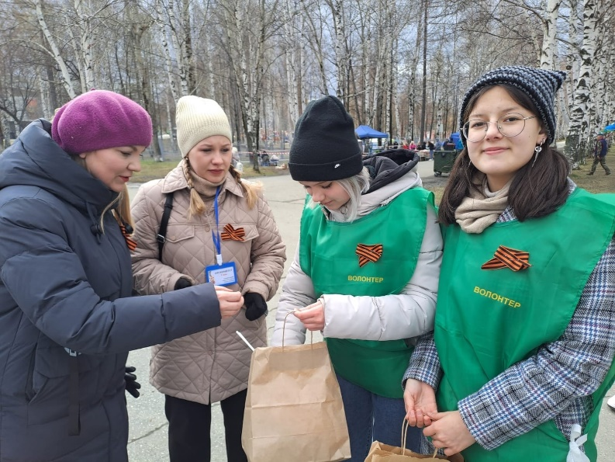
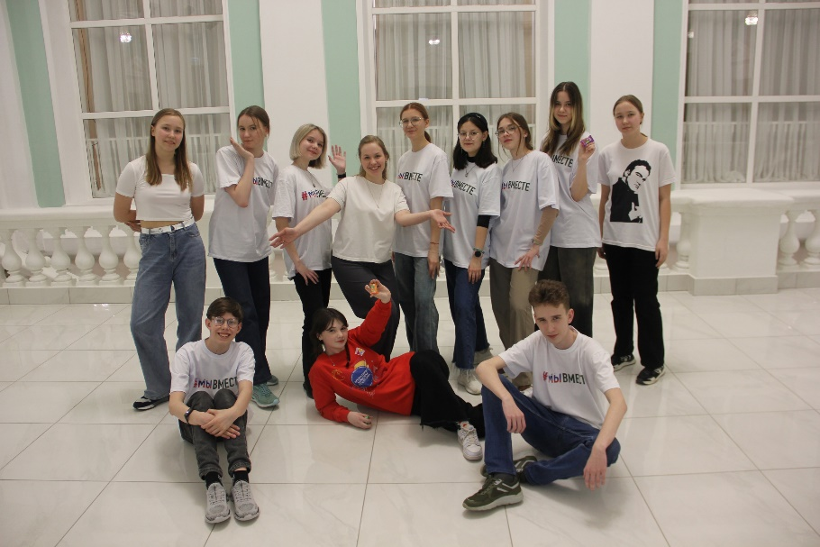
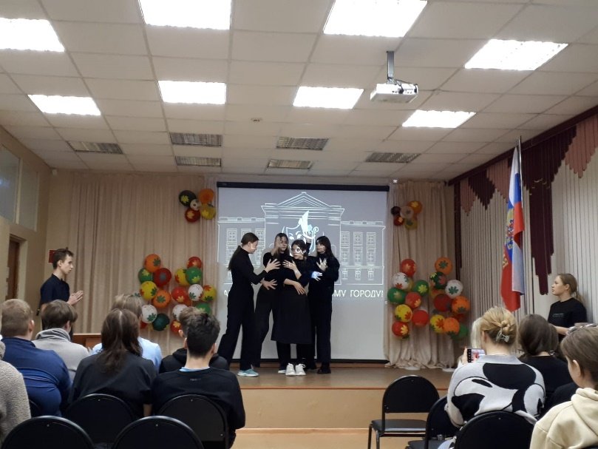
Мероприятия МО «БУМ»
Профилактические акции: «Против курения», «Всемирный день борьбы со СПИДОМ», День здоровья
Патриотические праздники: День флага РФ, Акция «Георгиевская ленточка» (ко дню Победы), поздравительные акции ко дню России и дню города

Slide 13
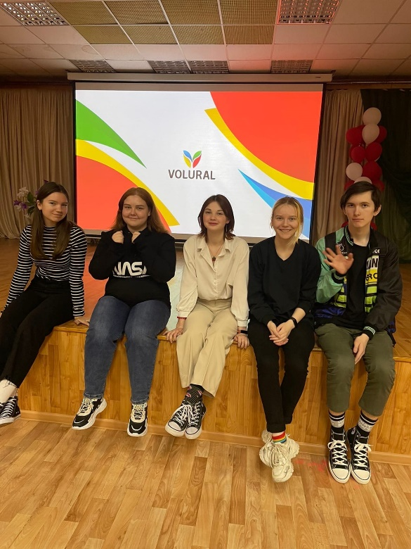
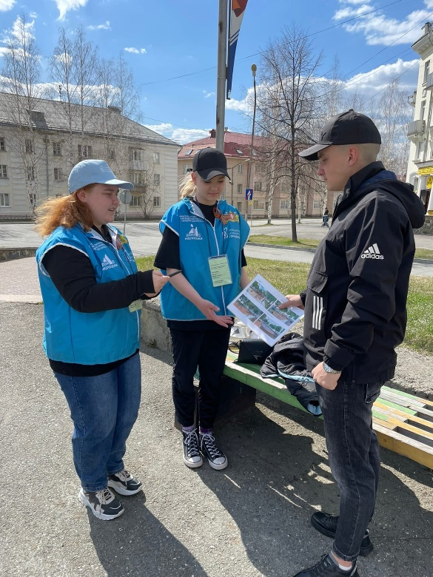
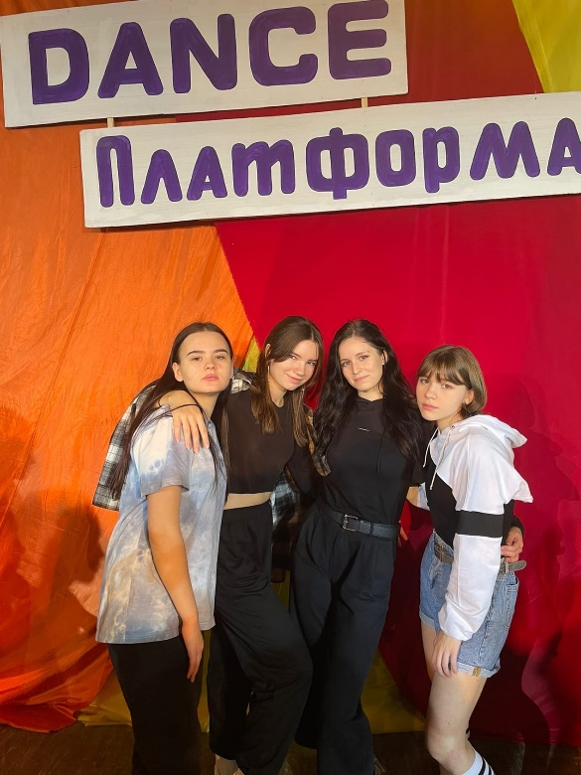
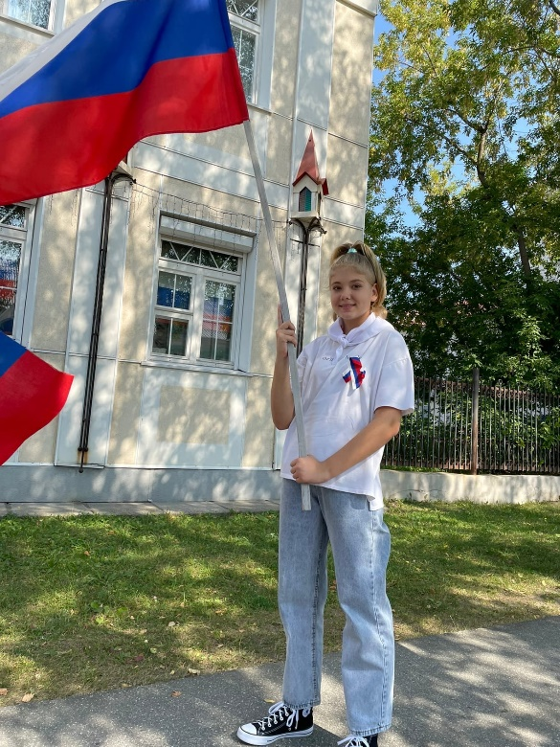
Мероприятия МО «БУМ»
Участие в проектах и событиях города: Экомарафон «За чистый Лесной», добровольческий форум «Продвижение», акции Ночь музеев, Ночь искусств, Ночь кино, День молодежи, голосование «Комфортная городская среда» и многое другое

Slide 14
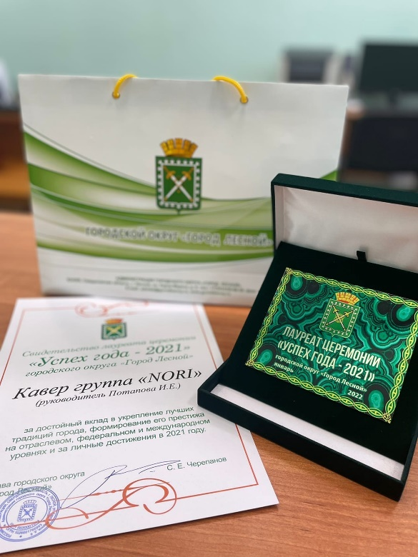


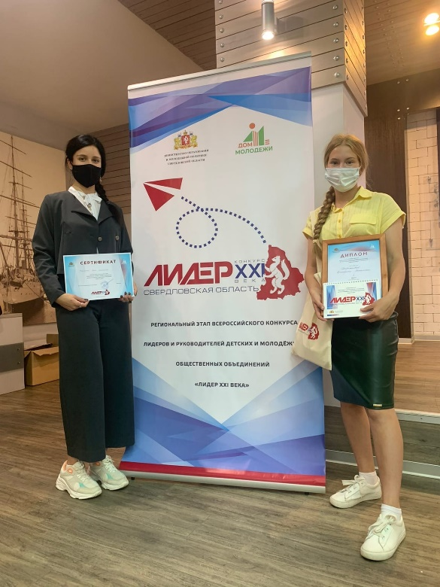
Мероприятия МО «БУМ»
Участие в конкурсах: Всероссийский кейс чемпионат «MIR», Всероссийский конкурс «Лидер 21 века», конкурс лучших волонтерских практик «Культ идей», Конкурс на соискание грантовых среди физических лиц от «Росмолодёжь», а также множество конкурсов регионального и муниципального уровней

Slide 15
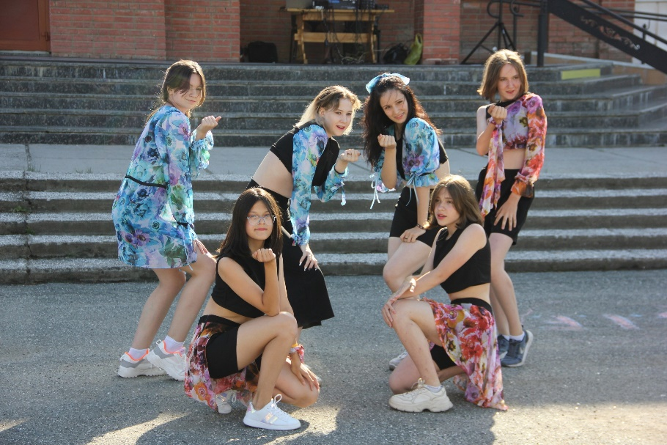
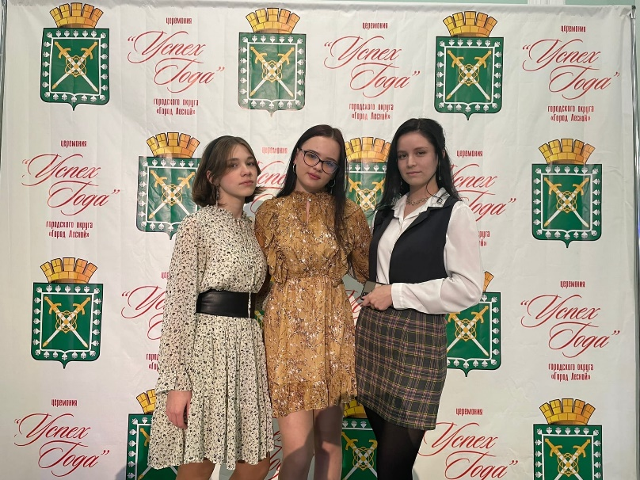
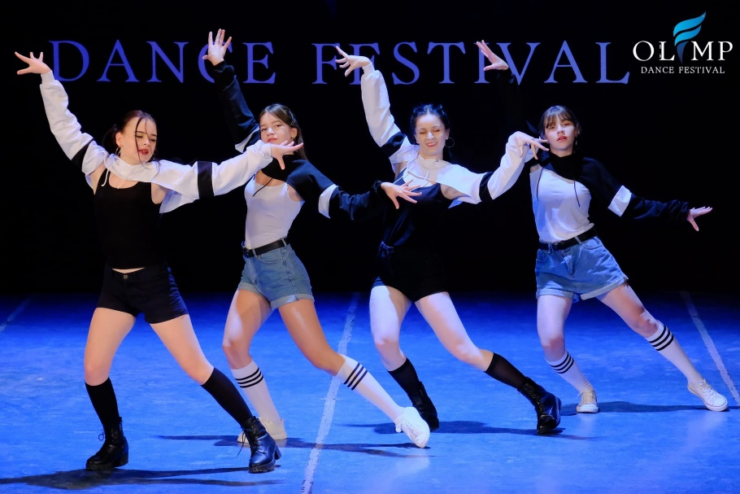
Мероприятия МО «БУМ»
Также волонтеры создали инициативную команду танцоров в направление K-pop, которая по итогам 2021 года стала лауреатом городской церемонии «Успех года»

Slide 16
Социальные проекты МО «БУМ»
За время работы объединения было подготовлены следующие проекты:
На корейской волне ХАЛЛЮ: молодёжная территория сближения культур (представлен к защите на платформу «Росмолодёжь.Гранты»
Культ-посвящение: Цикл профилатических программ (конкурс социальных проектов профилактической направленности «Навигатор безопасности»
Культурный марафон Лесного (конкурс лучших социокультурных проектов «Культ идей»)

Slide 17
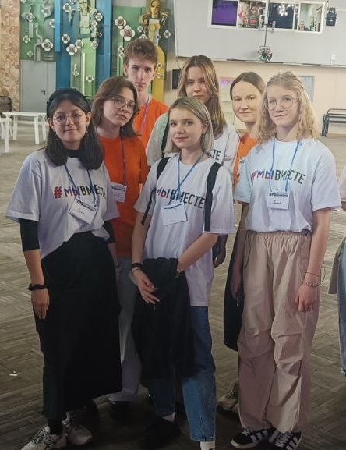
Молодежное объединение «БУМ»
Руководитель – Потапова Ирина Евгеньевна
https://vk.com/iri.potapova
Социальная группа МО «БУМ» - https://vk.com/molodobum
Год основания коллектива – 2019 год
Количество волонтеров с 2019 по 2024 год – 30 человек
Тим лидеры 2024 года:
Хадыкина Виктория (https://dobro.ru/volunteers/92149578)
Леонович Александра (https://dobro.ru/volunteers/95276268)
Гоголева Олеся (https://dobro.ru/volunteers/95469213)

